Slide 1
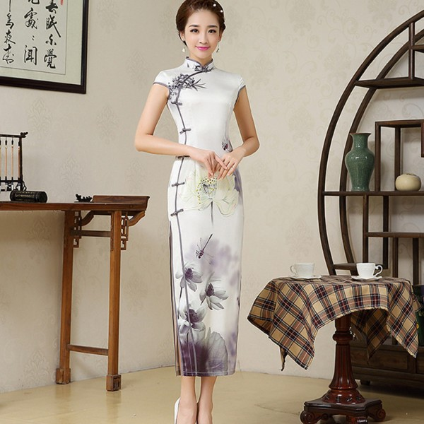
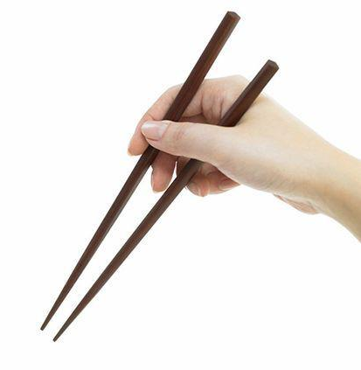

第四课 旗袍和筷子

Slide 2
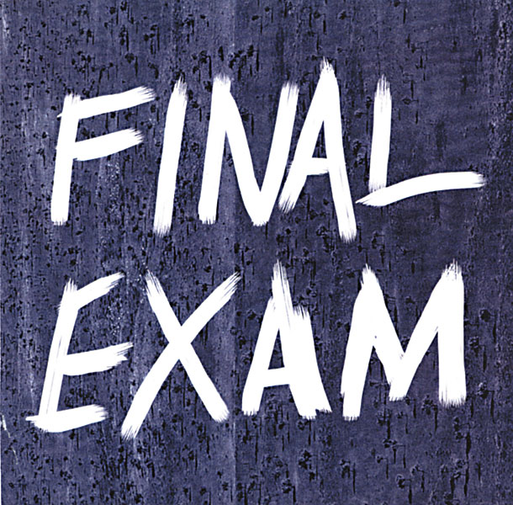
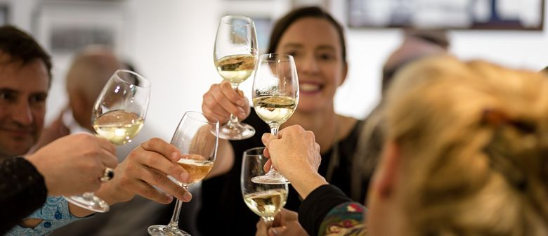
值得V
Deserve to be V-ed; worth V-ing
Worth
celebrate it
庆祝一下
It’s OVER
期末考结束了，值得庆祝一下。

Slide 3
值得V
Deserve to be V-ed; worth V-ing
Worth
情境:
qíngjìng
你的朋友问你旗袍值不值得买。
中国文化的代表
买一件
旗袍是中国文化的代表，所以值得买一件。

Slide 4

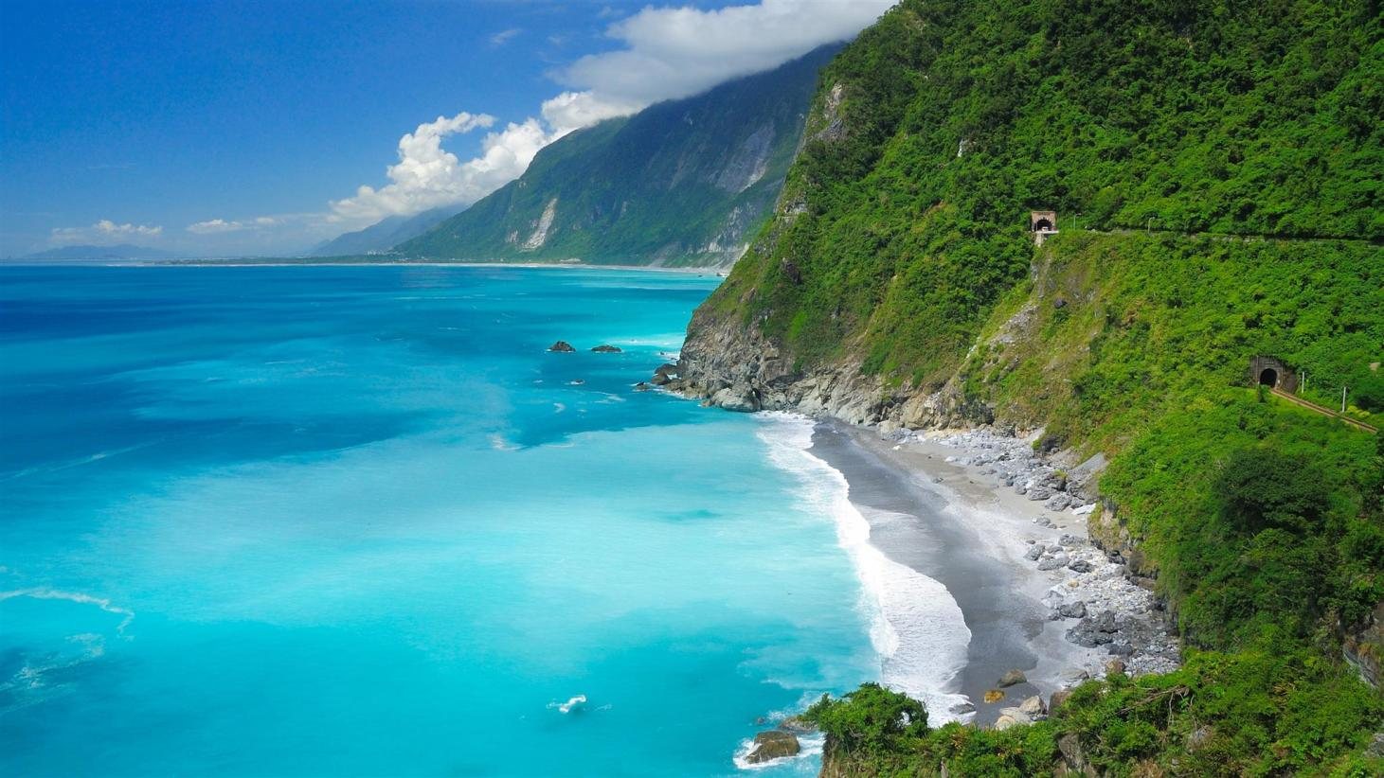
值得V
Deserve to be V-ed; worth V-ing
Worth
情境:
qíngjìng
你的朋友问你台湾怎么样。
很多漂亮的景点
你去参观
台湾有很多漂亮的景点值得你去参观。

Slide 5
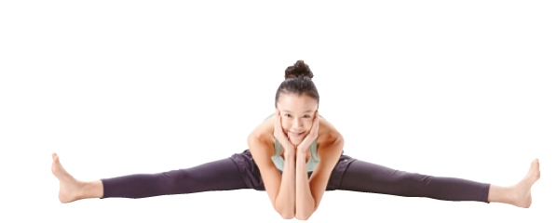

值得V
Deserve to be V-ed; worth V-ing
Worth
情境:
qíngjìng
你的朋友被她男朋友劈腿了。
pītǔi
劈腿
pītǔi
A person like him does not deserve such good treatment from you.
像他那样的人，不值得你对他那么好。

Slide 6
值得V
Deserve to be V-ed; worth V-ing
Worth
造句

Slide 7
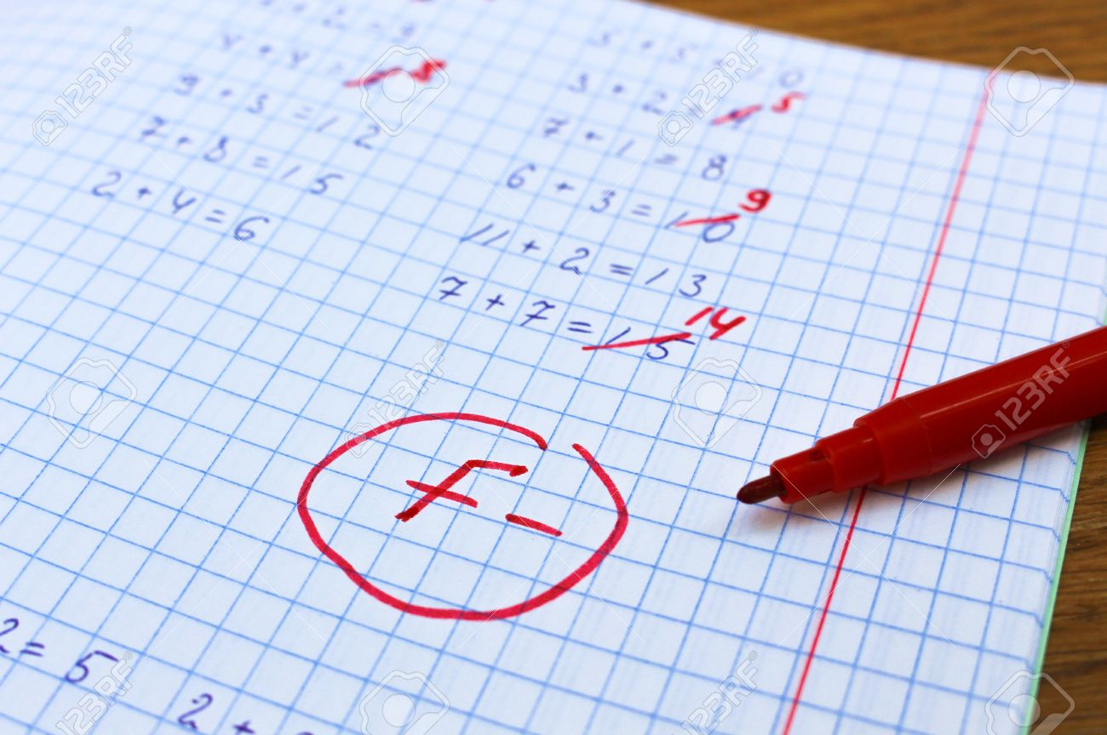

接受
To accept; to receive
接受+something
接受
我不能________这次的成绩。

Slide 8
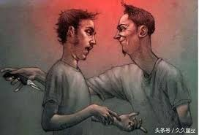
接受
To accept; to receive
接受+something
被朋友欺骗
我不能接受被朋友欺骗。

Slide 9
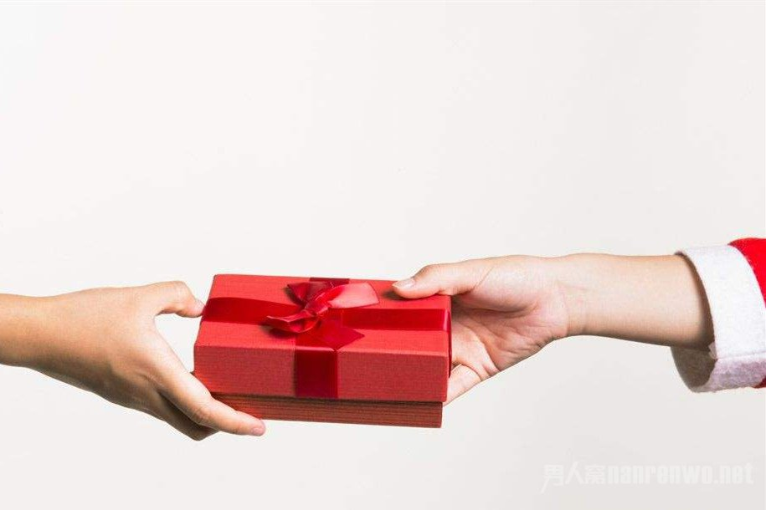
接受
To accept; to receive
接受+something
他的礼物
姐姐接受他的礼物。
他的礼物姐姐接受了。

Slide 10
接受
To accept; to receive
接受+something
如果你造的句子是对的，我都能接受。

Slide 11
接受
接受+something
To accept; to receive
造句

Slide 12
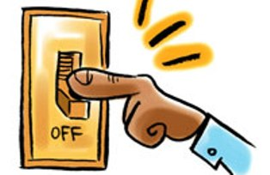
V掉
V away
关掉电灯
Can be finished
我要睡觉了，请你关掉电灯。

Slide 13
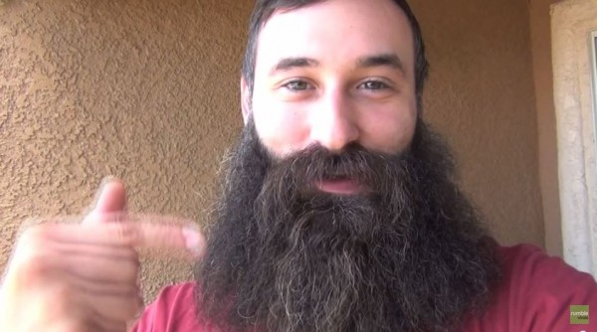
V掉
V away
剃掉
tì
Can be finished
胡子
你的胡子太长了，请你剃掉。

Slide 14
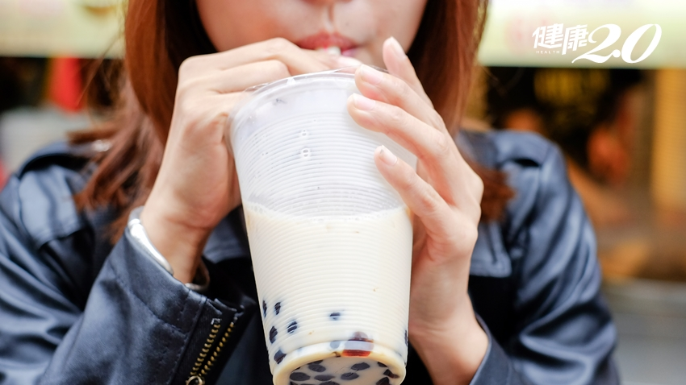
V掉
V away
Can be finished
饮料
喝掉
这杯饮料太多了，请你帮我__________。

Slide 15
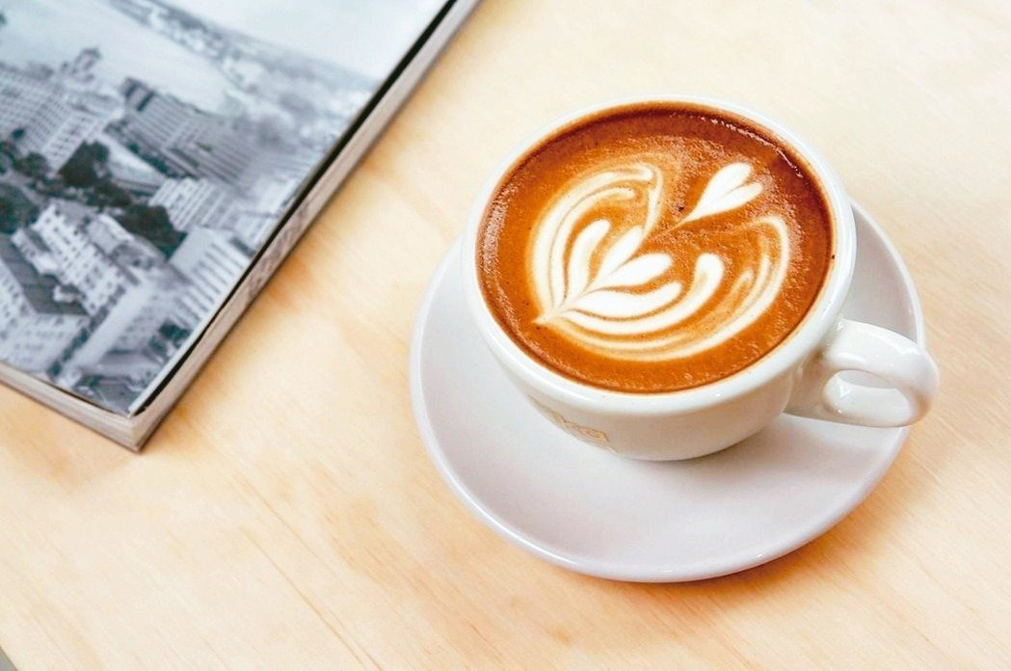
V掉
V away
Can be finished
倒掉
咖啡坏了，请你帮我______。

Slide 16
V掉
V away
造句

Slide 17
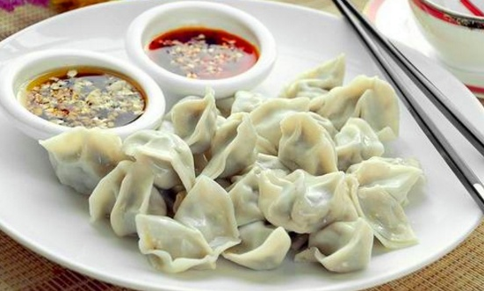
…尤其是...
…Especially…
=特别是
我喜欢中国菜
我喜欢吃中国菜，尤其是饺子。

Slide 18
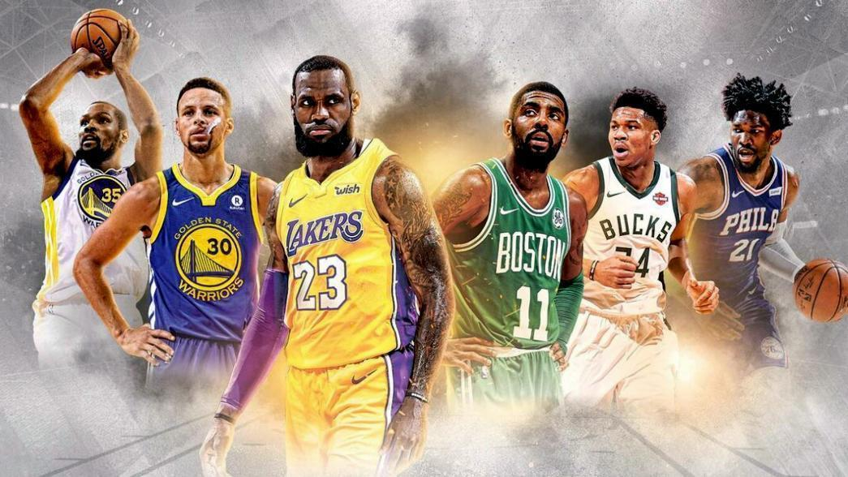
…尤其是...
…Especially…
我喜欢看比赛
我喜欢看比赛，尤其是美国的篮球比赛。

Slide 19
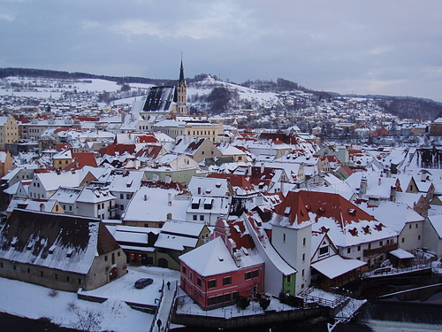
…尤其是...
…Especially…
一月的时候
捷克的冬天很冷
捷克的冬天很冷，尤其是一月的时候。

Slide 20


…尤其是...
…Especially…
每天都很累
上课
我每天都很累，尤其是上课的时候。

Slide 21
…尤其是...
…Especially…
造句

Slide 22


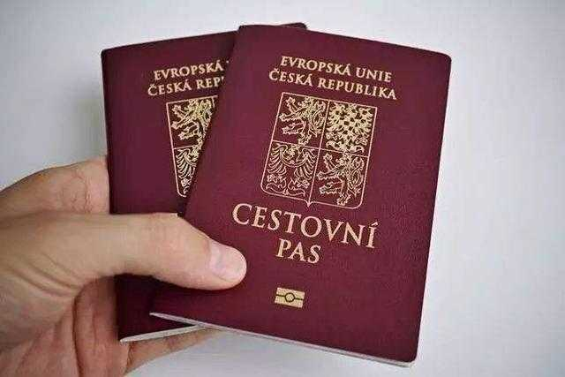
简直
+太adj了
Add this word in order to exaggerate
这个小偷偷了我的钱和护照，简直太可恶了。

Slide 23
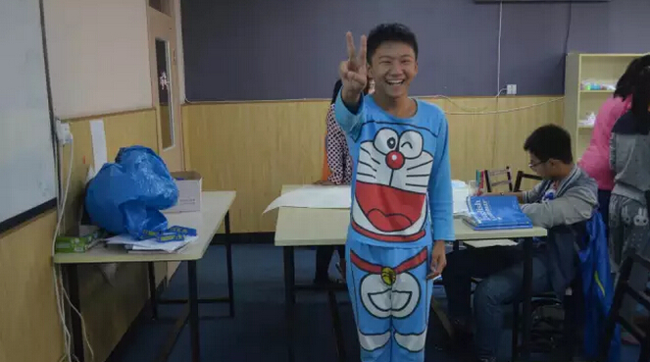
简直
+太adj了
Add this word in order to exaggerate
搞笑
gǎoxiào
Funny
他穿着睡衣去学校，简直太搞笑了。

Slide 24
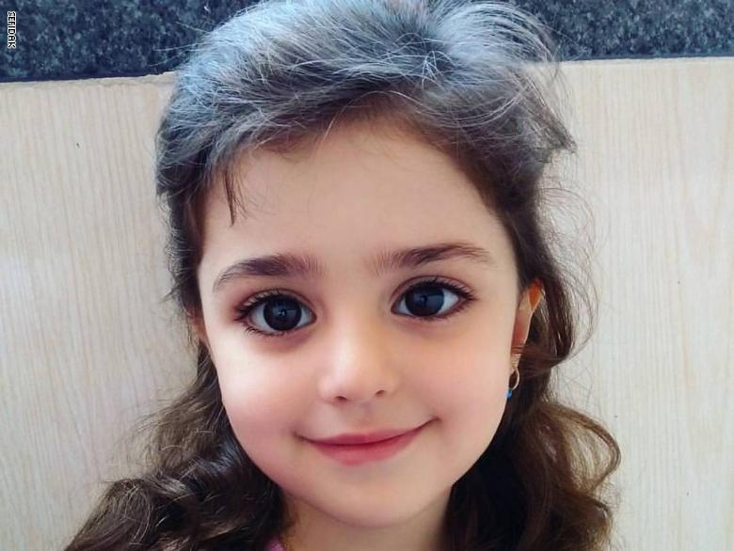
简直
+feel like
Add this word in order to exaggerate
她长得很漂亮，简直就像天使一样。

Slide 25
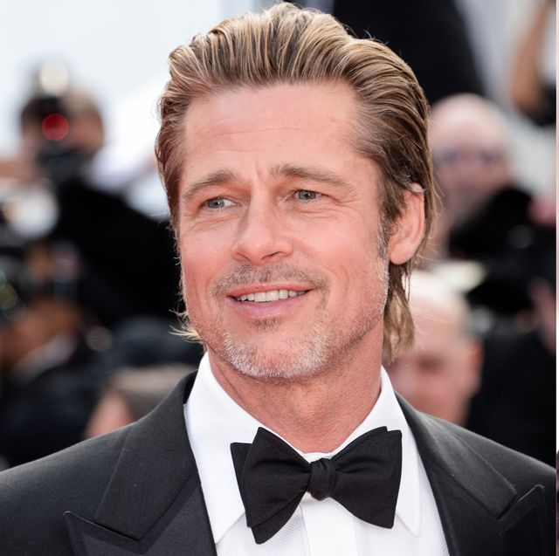
简直
+feel like
Add this word in order to exaggerate
昨天我遇到了Brad Pitt，简直像在做梦一样。

Slide 26
简直
+太adj了
+就像
造句

Slide 27
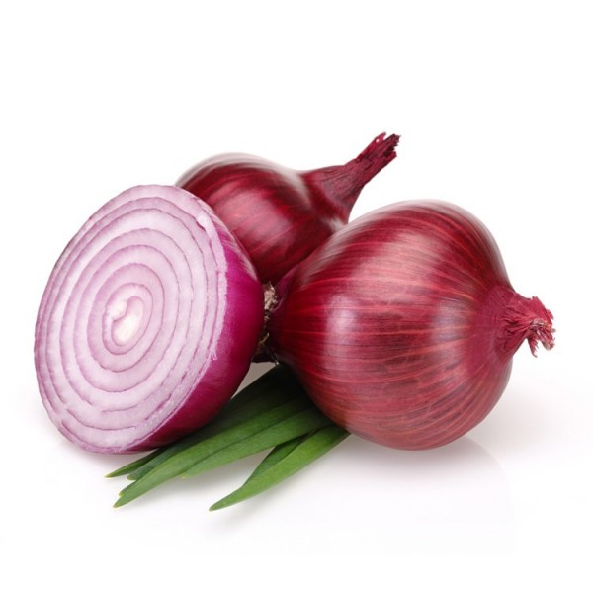
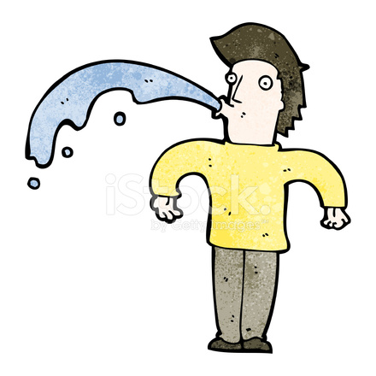
说明
1
Explain
2
Shows that
他一吃到洋葱就会吐，
说明他不喜欢洋葱。

Slide 28


说明
2
Shows that
尖叫
蟑螂
zhāngláng
cockroach
她一看到蟑螂就尖叫，
说明她怕蟑螂。

Slide 29
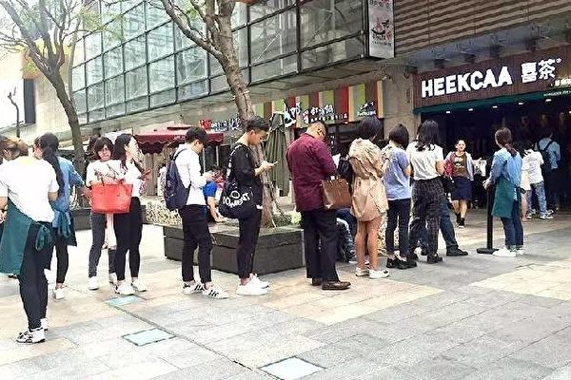
说明
2
Shows that
这家店很多人排队，
说明他们的东西很好吃。

Slide 30

说明
2
Shows that
他一般早上八点有课，但是今天早上八点他还在睡觉，
说明他睡过头了。

Slide 31
说明
2
Shows that
造句

